Slide 1

Algorytm liniowy
PIERNICZKI TORUŃSKIE, PRZEPIS ZE STAREGO ZESZYTU
SKŁADNIKI NA CIASTO: ILOŚĆ: 2 blaszki pierniczków
500 g mąki żytniej typ. 720
300 g naturalnego miodu, najlepiej lipowego
1 jajko
1 łyżeczka sody oczyszczonej
2 łyżeczki przyprawy do piernika
1/4 łyżeczki mielonego anyżu
mały kieliszek spirytusu
Mąkę przesiewamy i podgrzewamy w piekarniku. Po dotknięciu powinna być ciepła, ale nie gorąca.
Miód przelewamy do rondelka o grubym dnie razem z przyprawą do piernika i przesmażamy.
Dodajemy do mąki razem z sodą, anyżem, lekko roztrzepanym jajkiem oraz spirytusem.
Dokładnie wyrabiamy.
Stolnicę lekko oprószamy mąką.
Ciasto dzielimy na dwie części.
Każdą rozwałkowujemy na grubość ok. 1 cm.
Wykrawamy dowolnymi foremkami i układamy na blaszce wyłożonej papierem do pieczenia.
Wstawiamy do piekarnika rozgrzanego do 160 C na ok. 15 min do lekkiego zarumienienia.
Notes:
[Pytamy uczniów, czy wiedzą, co to jest algorytm]
Algorytm to instrukcja wykonania określonego zadania, lub rozwiązania danego problemu. Algorytm powinien jasno opisywać, co należy zrobić, by dojść do rozwiązania.
Algorytm liniowy to taki, w którym wykonujemy polecenia krok po kroku, jedno po drugim. Przykładem prostego algorytmu liniowego może być przepis.
Jednym ze sposobów zapisu algorytmu jest lista kroków. Jak widzimy, przepis na pierniczki można przedstawić właśnie za pomocą listy kroków. Lista ta opisuje nam co mamy zrobić i w jakiej kolejności.
[Pytamy uczniów o przykłady algorytmów liniowych]

Slide 2

Algorytm z prostą instrukcją warunkową
Jeśli światło zielone idź.
Jeśli światło czerwone stój.
Jeśli światło zielone idź, w przeciwnym przypadku stój.
Notes:
Instrukcja warunkowa pozwala nam powiedzieć, że dana instrukcja ma zostać wykonana tylko wtedy, jeżeli podany warunek jest spełniony.
Np. jeżeli na skrzyżowaniu zaświeci się dla nas zielone światło, to należy iść. Taki zapis mówi nam, że polecenie idź mamy wykonać wyłącznie wtedy, gdy światło jest zielone.
Podobnie możemy określić zachowanie dla światła czerwonego.
Instrukcje warunkowe możemy zapisać na kilka sposobów. Pierwszy zapis to zapis uproszczony, w którym określamy jakie polecenie ma zostać wykonane dla danego warunku.
Poniżej widzimy zapis rozszerzony. W ten sposób możemy powiedzieć, że mamy iść tylko wtedy, gdy światło jest zielone. A gdy światło będzie miało jakikolwiek inny kolor, mamy stać.

Slide 3

Algorytm ze złożoną instrukcją warunkową
Jeśli światło zielone idź,
w przeciwnym przypadku, jeśli światło żółte czekaj w gotowości,
w przeciwnym przypadku, jeśli światło czerwone stój.
Jeśli światło zielone idź,
w przeciwnym przypadku, jeśli światło żółte czekaj w gotowości,
w przeciwnym przypadku stój.
Notes:
Instrukcję warunkową możemy zapisać także w tzw. pełnej formie, określając kilka warunków i poleceń, jakie mają zostać wykonane.
Np. tworząc algorytm dla kierowcy, który powie mu jak powinien się zachować na skrzyżowaniu ze światłami, powinniśmy określić co kierowca ma zrobić dla trzech różnych kolorów świateł.

Slide 4
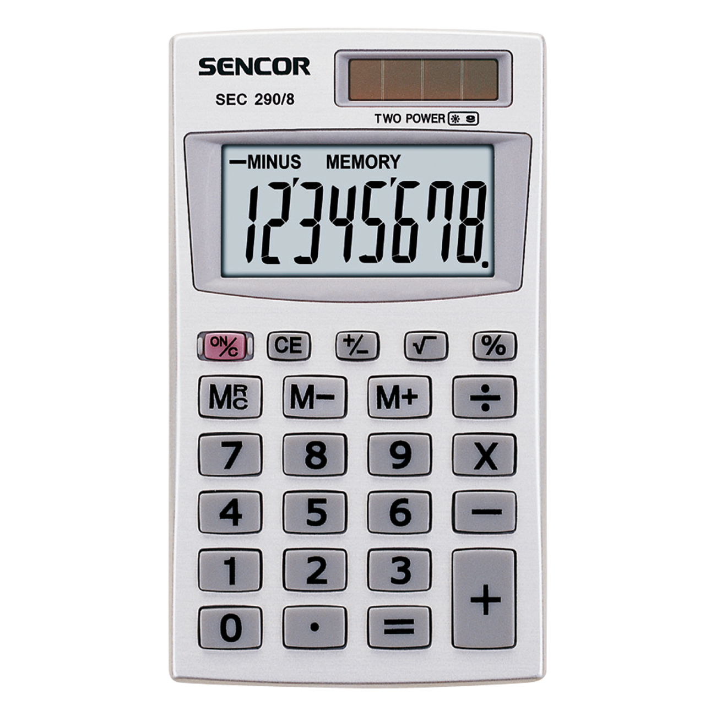
Konstrukcja warunków musi być przemyślana
Jeśli cena > 100 „drogie”,
w przeciwnym przypadku, jeśli
cena > 200 „bardzo drogie”,
w przeciwnym przypadku „tanie”
To zdjęcie, autor: Nieznany autor, licencja: CC BY-NC
Notes:
Instrukcję warunkową możemy zapisać także w tzw. pełnej formie, określając kilka warunków i poleceń, jakie mają zostać wykonane.
Np. tworząc algorytm dla kierowcy, który powie mu jak powinien się zachować na skrzyżowaniu ze światłami, powinniśmy określić co kierowca ma zrobić dla trzech różnych kolorów świateł.

Slide 5
Konstrukcja warunków musi być przemyślana
Jeśli cena > 100 „drogie”,
w przeciwnym przypadku, jeśli
cena > 200 „bardzo drogie”,
w przeciwnym przypadku „tanie”
!
Nigdy nie otrzymamy wyniku „bardzo drogie”
Notes:
Instrukcję warunkową możemy zapisać także w tzw. pełnej formie, określając kilka warunków i poleceń, jakie mają zostać wykonane.
Np. tworząc algorytm dla kierowcy, który powie mu jak powinien się zachować na skrzyżowaniu ze światłami, powinniśmy określić co kierowca ma zrobić dla trzech różnych kolorów świateł.

Slide 6
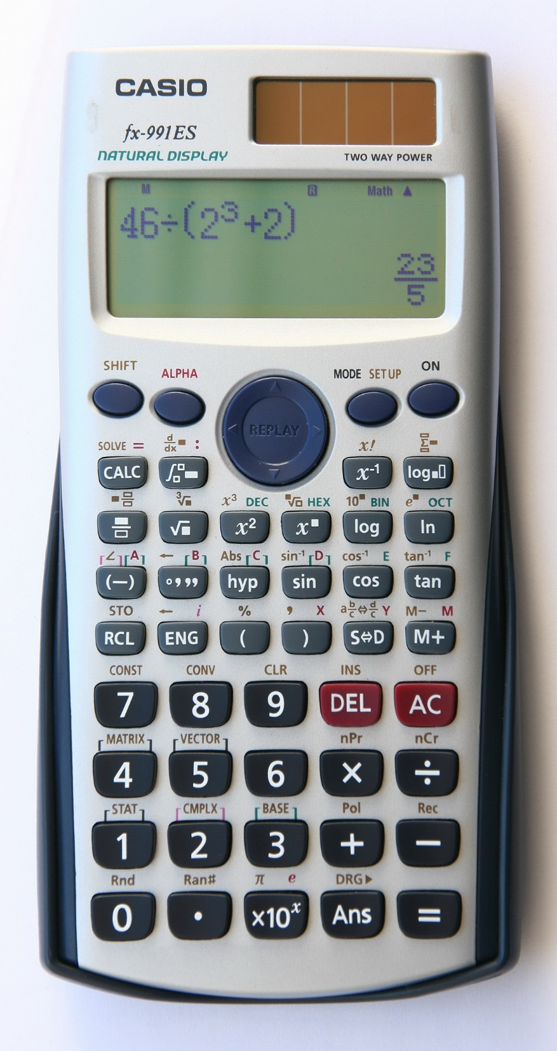
Konstrukcja warunków musi być przemyślana
Jeśli cena > 200 „bardzo drogie”,
w przeciwnym przypadku jeśli cena > 100 „drogie”,
w przeciwnym przypadku „tanie”
Notes:
Instrukcję warunkową możemy zapisać także w tzw. pełnej formie, określając kilka warunków i poleceń, jakie mają zostać wykonane.
Np. tworząc algorytm dla kierowcy, który powie mu jak powinien się zachować na skrzyżowaniu ze światłami, powinniśmy określić co kierowca ma zrobić dla trzech różnych kolorów świateł.

Slide 7

Pętla prosta
Algorytm słodzenia herbaty
Wsyp łyżeczkę cukru do herbaty
Dopóki w szklance jest nierozpuszczony cukier: zamieszaj jeden raz
Sprawdź smak herbaty
Notes:
Czasem w algorytmie potrzebujemy powiedzieć, że pewna instrukcja (polecenie) ma zostać wykonane wielokrotnie. Np. słodząc herbatę powinniśmy ją mieszać tak długo, aż cukier się w niej rozpuści.
W tym celu możemy użyć pętli dopóki. Pętla dopóki mówi nam, że podana instrukcja (lub zestaw instrukcji) ma być wykonywana tak długo, jak długo spełniony jest warunek pętli.
Pętlę dopóki nazywamy pętlą warunkową.

Slide 8

Pętla zagnieżdżona
Dopóki herbata nie dość słodka wykonuj poniższe:
Wsyp łyżeczkę cukru do herbaty
Dopóki w szklance jest nierozpuszczony cukier: zamieszaj jeden raz
Sprawdź smak herbaty
Notes:
Pętle możemy zagnieżdżać, czyli umieszczać jedną w drugiej.

Slide 9
Prosta pętla tzw. liczona
1 2 3
Powtórz 3 razy poniższe:
Zgłoś się na ochotnika do tablicy
Notes:
Poza pętlami warunkowymi mamy także tzw. pętle liczone. Taka pętla pozwala nam powiedzieć, że coś ma zostać wykonane określoną liczbę razy.

Slide 10
Źródła
http://ilovebake.pl/2014/11/21/pierniczki-torunskie-przepis-ze-starego-zeszytu/
http://torun1230.wikidot.com/
https://en.wikipedia.org/wiki/File:LED_Traffic_Light.jpg
https://pixabay.com/pl/fili%C5%BCanka-herbaty-2107599/
https://pixabay.com/en/tea-beverage-cubes-sugar-cup-153014/
https://pixabay.com/pl/little-green-man-%C5%9Bwiat%C5%82a-zielony-2871900/
https://upload.wikimedia.org/wikipedia/commons/8/8f/Casio_fx-991ES_Calculator_New.jpg
http://pngimg.com/uploads/calculator/calculator_PNG7931.png

